Slide 1
减贫政策与城乡收入差距
—来自扶贫改革试验区的经验证据
李 慧
2019.9.20

Slide 2
问题提出
减贫问题重要性
十八大以来，党中央高度重视扶贫工作，并提出了“到2020年现行标准下农村贫困人口全部脱贫，贫困县全部摘帽，解决区域性贫困”的宏伟目标；2017年，党的十九大，把打赢脱贫攻坚战作为实现全面建成小康社会必须攻克的三大攻坚战之一，以深度贫困区域脱贫攻坚为重点，做出全面部署。
减贫形式严峻性
随着扶贫开发进入攻坚期，扶贫工作亦面临新挑战。需要不断探索新思路新方法，设立扶贫改革实验区是东部地区在扶贫开发方面的重大改革创新，可为下一步的扶贫开发提供经验证据，从而整体上提升我国扶贫开发能力。

Slide 3
问题提出
研究方法
本文借助扶贫改革试验区设立这一外生政策冲击构造准自然实验，采用双重差分模型评估了扶贫政策对城乡收入差距的因果效应。
用多重中介效应模型检验政策的直接效应、个体中介效应和总体中介效应。
用分位数处理效应模型来研究不同收入水平上政策效果的分层影响，聚焦探讨扶贫政策对城乡收入差距影响的动态轨迹
此外本文还进行了异质性检验，主要研究财政分权、财政转移支付、市场化水平以及创新指数的异质性会对政策效果产生何种冲击，以此来更加全面准确的评估扶贫改革试验区设立的政策效果。

Slide 4
问题提出
主要创新点
首先，本文从全局视角使用双重差分模型对扶贫改革试验区设立的减贫效应和收入效应进行检验，为扶贫改革试验区的推广实践和完善提供实证依据和理论指导。
其次，本文检验了试验区通过全要素生产率提升机制和城镇化机制影响城乡收入差距的传导过程，为贫困地区产业转型升级和提升城镇化水平提供经验证据。
最后，本文采用分位数处理效应模型，研究不同收入水平上政策效果的分层影响，聚焦探讨扶贫政策对城乡收入差距影响的动态轨迹。

Slide 5
目录
引言
选题背景及研究意义
研究思路与结构安排
创新点
制度背景与理论假设
制度背景
文献综述与理论假设
识别策略与数据来源
识别策略
变量选取
数据来源与描述性统计
处理组和控制组在政策前是否具有平行趋势

Slide 6
目录
实证结果及分析
基准估计结果
识别假定检验
稳健性检验
机制分析与政策分层影响
机制分析
政策分层影响
结论与建议
主要结论
政策建议

Slide 7
制度背景与理论假设
制度背景
随着2020年的临近，农村绝对贫困问题逐步解决，全面建成小康社会宏伟目标逐步实现，从城乡统筹的角度审视贫富差距及相对贫困问题将显得越来越重要。
为了巩固减贫的效果、深化扶贫开发的力度，2013年国务院扶贫开发领导小组印发《关于设立扶贫改革试验区的意见》，确定在经济发展相对滞后、扶贫开发任务重、工作基础较好的辽宁阜新、浙江丽水、广东清远设立第一批扶贫改革试验区。随后为了继续扩大扶贫改革试验区的成效，2015年又接连在山东淄博、江苏宿迁和福建三明三个地区试行这项扶贫政策。

Slide 8
制度背景与理论假设
理论假设
假说1a：扶贫改革试验区设立产生的减贫效应不但提高了居民收入水平，还有助于缩小城乡收入差距，缓解城乡二元结构下的发展弊端。
假说1b：在扶贫改革试验区实施的背景下，政府干预程度、市场化水平以及创新指数的差异会使政策效果产生异质性。
假说2：扶贫改革试验区的设立可通过全要素生产率提升机制和城镇化机制产生“涓滴效用”，对政策实施地城乡收入差距产生传递效应。
假说3：收入水平和城乡收入差距的异质性会使政策效果产生分层效应。

Slide 9
识别策略与数据来源
实证模型设定
基准模型：
为了检验基准估计结论是否稳健，本文将式（3-1）中的控制变量改为2001-2016年的面板数据进行回归，方程如下：
作为式（3-1）的拓展性分析，构建下列模型来检验政策效果是否受到其他因素的影响：

Slide 10

识别策略与数据来源
实证模型设定
为了研究扶贫改革试验区设立对当地城乡收入差距发生影响的中间过程和传导机制，根据前文分析，本文借鉴温忠麟等（2004）的研究，构建中介效应模型如下：
采用双重差分模型进行政策分析的前提之一是政策外生性，在满足此条件的基础上借鉴Firpo（2007）、朱平芳和张征宇（2012）等的研究构建无条件分位数处理效应模型（Unconditional QTEs Model，以下简称无条件QTEs）：

Slide 11
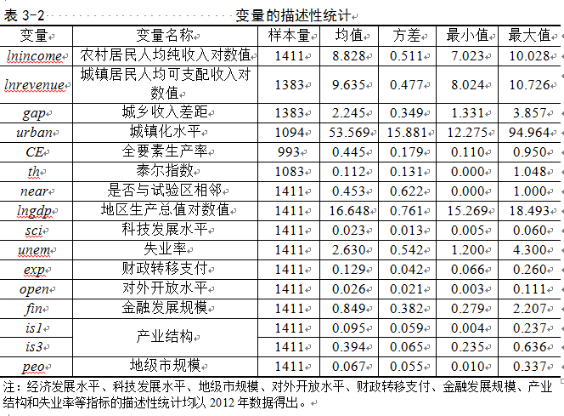
识别策略与数据来源
数据来源
本文主要采用2001-2017年中国东部六省83个地级市的面板数据展开研究，数据主要来自《中国城市统计年鉴》，其中居民收入水平以及城乡收入差距等指标2017年数据系作者自己整理，主要来自各地级市统计公报，除财政分权和全要素生产率外，数据口径均为“全市”，CPI数据来自中经网数据库。其中部分缺失数据，采用插值法予以补齐。此外，异质性分析所涉及变量除了来自《中国统计年鉴》外，还有中国市场化指数（樊纲等，2010）、城市创新指数（寇宗来和刘学悦，2017）。 考虑到经济发展水平和城镇化等因素，将深圳市排除在样本外；此外，2019年1月，国务院批复同意山东省调整莱芜市行政区划，撤销莱芜市，将其所辖区域归济南市管辖，设立济南市莱芜区，因此为了研究的可持续性，本文将莱芜市排除在样本外。

Slide 12
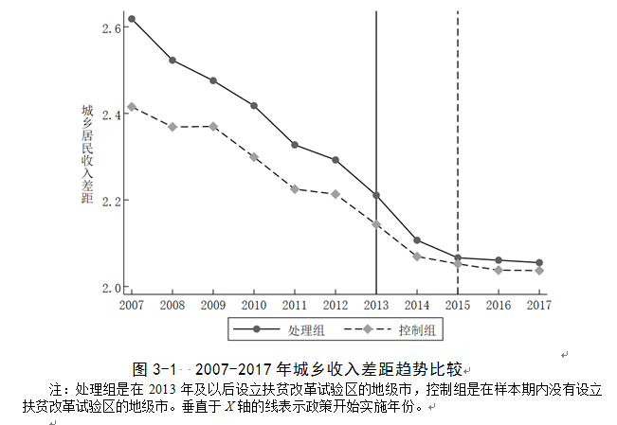
识别策略与数据来源
平行趋势检验

Slide 13
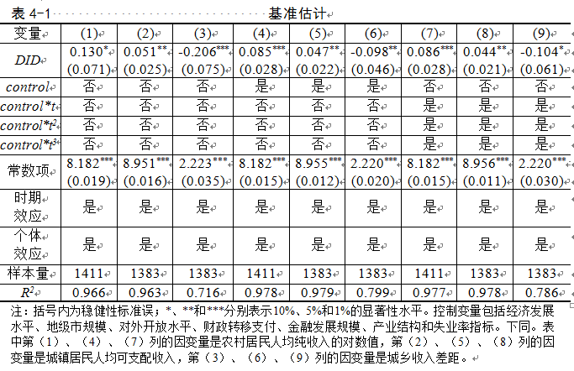
实证结果
基准估计结果

Slide 14
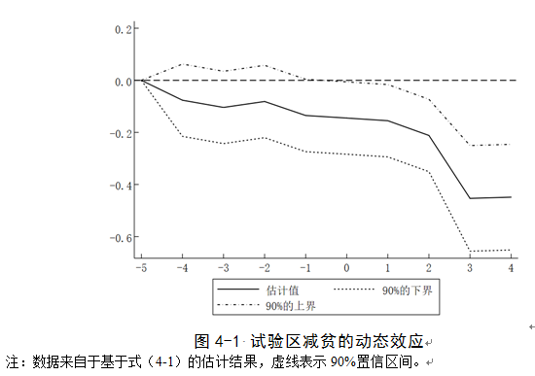
实证结果
识别假定检验
事件分析法

Slide 15
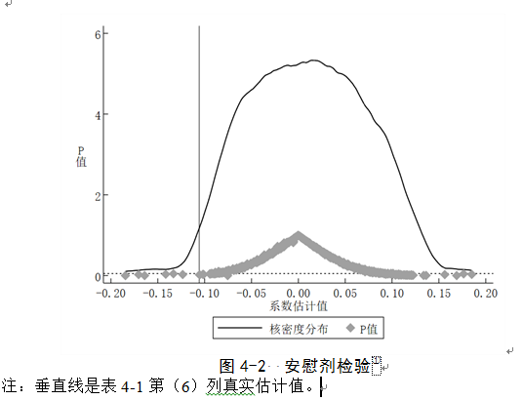
实证结果
识别假定检验
安慰剂检验

Slide 16
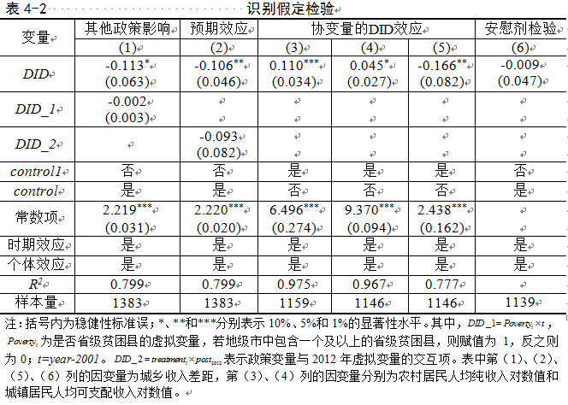
实证结果
识别假定检验

Slide 17
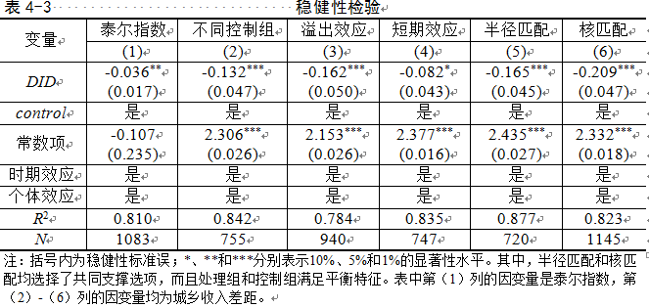


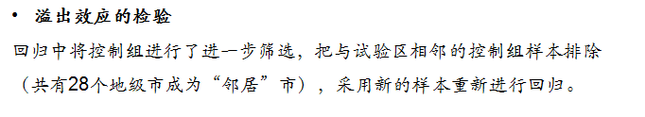
实证结果
稳健性检验
因变量的其他测算方式
对控制组进一步筛选
本文将控制组变为包含省级贫困县并且未设立扶贫改革试验区的地级市。

Slide 18
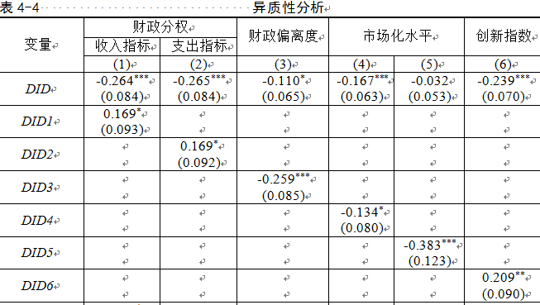
实证结果
异质性分析

Slide 19
实证结果
异质性分析

Slide 20
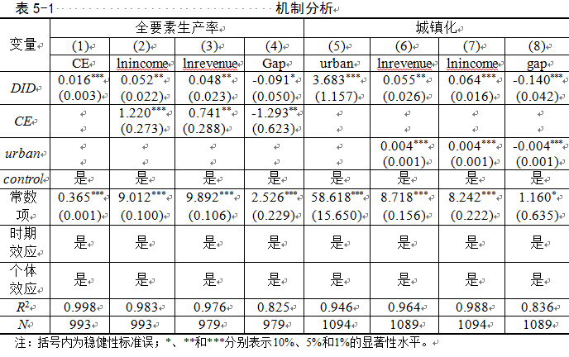
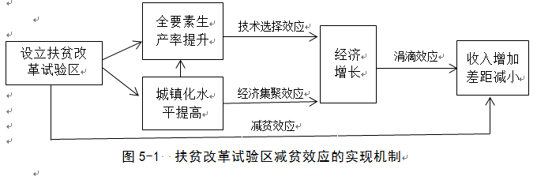
机制分析与政策分层影响
机制分析

Slide 21
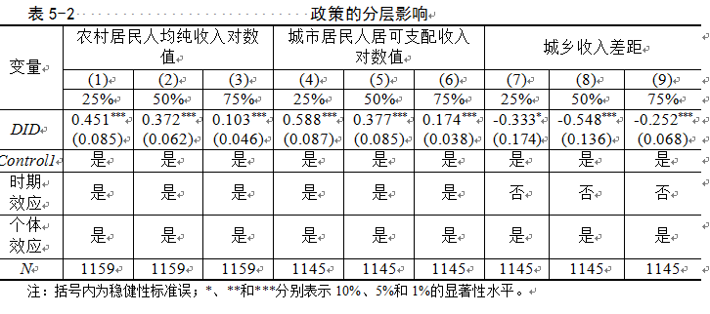
机制分析与政策分层影响
政策分层影响

Slide 22
结论与建议
主要结论
扶贫改革试验区设立产生的收入效应和减贫效应有效提高了居民收入水平，促进了城乡收入趋同，此结论在一系列识别假定检验和稳健性检验中依然成立，2013-2017年间城乡收入差距减小的9.8%可由政策的减贫效应来解释。
异质性分析发现，试验区对财政转移支付更多以及市场化水平更高的城市的减贫效应更突出，但遗憾的是财政分权以及创新水平的提高会加大城乡收入差距，不利于扶贫目标的实现，也并未对扶贫政策的实施发挥促进作用。
影响机制检验发现，扶贫政策通过提升全要素生产率和提高城镇化水平来统筹城乡发展，促进城乡收入趋同。具体而言，政府倾向性的扶贫措施以及政策优惠，引致人口和经济活动的空间集聚（邵朝对等，2018），促进城市规模的扩大同时提升全要素生产率，在此基础上，通过技术选择效应和经济集聚效应激发经济发展的内生原动力，通过“涓滴效用”提高居民收入缩小城乡收入差距；
在居民收入和城乡收入差距整个分布的不同位置，政策分层效果显著；政策对居民收入水平的政策效果随着收入水平分位点的上升而逐渐下降，而政策减贫效应随着城乡收入差距的加大呈现先上升后下降的倒U型趋势。

Slide 23
结论与建议
政策建议
对于政府而言，应当加大财政体制改革，使政府职能能够有效发挥。针对贫困地区政府在加大转移支付补贴力度的同时，需要给予当地适当的“财权”，从而使地方政府的“财权”和“事权”相匹配，这将有效提高对地方官员的问责程度，从而优化央地间政策的上传下达体系和提高地方政府公共服务的供给水平。
推动产业结构转型升级和提高城镇化水平是贫困地区实现内生发展的关键，产业集聚产生的市场效应和人才效应推动创新，吸引投资，激发经济活力，带动贫困地区居民发家致富，提高生活水平和生活质量。
精准扶贫关键在于精准，需要在扶贫上下一番“绣花”功夫。通过分位数处理效应模型可以看出，处于不同收入群体居民对于政策的反映存在异质性，因此针对不同收入群体扶贫工作要因人因地精准实策。只有贯彻落实精准扶贫理念，精确瞄准贫困地区落后的根源，从源头下手，真正做到因户施策，精准实策，才能实现共同富裕奔小康的美好愿望。

